Slide 1

Arvotyöpaja 3.12.
Tapio Aaltonen
Tuovi Haikala

Slide 2
Teemat ja eteneminen
Avauspuheenvuoro. Miksi tämä prosessi, miksi arvot tärkeitä, mitä odotetaan tältä päivältä, mitä metropolialaisilta?
Mistä oikein on kyse?
Mitä tavoittelemme arvoillamme – tulevaisuuden visio, miten arvot toimivat vision saavuttamisessa, millaista toimintakulttuuria rakennamme?
Arvot käytännössä – millaiset arvoteot johtavat kohti visiota?
Arvojen mukainen/vastainen toiminta
Miten jatkamme arvotyötä – arvot eläviksi
Arvot ja minä

Slide 3
Millainen olemme?
Missio
”Ketä, mitä varten?”
Arvot
”Miten toimimme?”
Strategia
”Miten etenemme?”
Resurssit ”Henkiset, tekniset, taloudelliset”
Visio
”Mihin menemme?”

Slide 4
Arvojen ulottuvuudet
Ratio-naalinen
Arkiarvot, toiminnalliset arvot
Eettiset ja esteettiset arvot
Emotio-naalinen

Slide 5
Arvoavaruus
Tori
Torni
Leikkikenttä
Temppeli
(Tapio Aaltonen, 1999)

Slide 6
Tori - tehokkuuskenttä
Tori
Talous
Liike-elämä, talous
Tulokset, voitto
Strategiset valinnat
Prosessit, standardit
Tekniikka
Rationalisointi

Slide 7
Torni - periaatekenttä
Torni
Julkinen sektori
Lainsäädäntö
Ihmisoikeudet
Oikeudenmukaisuus
Eettiset ohjeet
Ympäristöohjelmat
Tasa-arvo-ohjelmat
Yhteiskuntavastuu

Slide 8
Temppeli – idealismin kenttä
Temppeli
Kolmas sektori
Johtajan integriteetti
Koulu, yliopisto, kirkko
Taide, estetiikka
Hyvät tavat
Viisaus
Välittämisen kulttuuri
Moniarvoisuuden kunnioitus

Slide 9
Leikkikenttä – yksilön alue
Leikki-kenttä
Yksilö ja vapaa-aika
Hedonistiset arvot
Spontaanius
Luovuus
Huumori
Työn ilo
Erilaisuus

Slide 10
Arvoavaruus
Tori
Torni
Leikkikenttä
Temppeli
(Tapio Aaltonen, 1999)

Slide 11
Kulttuuri ratkaisee
Näkyvä osa
Kulttuuri

Slide 12
Kulttuurin tasot
Näkyvä osa
Arvot
Arvot
Asenteet
Uskomukset Perusoletukset

Slide 13
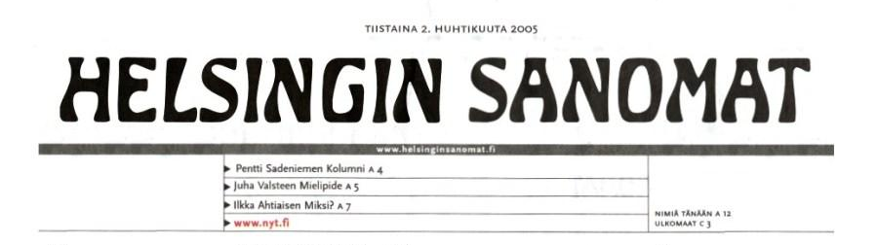
2.4.2013
Metropolia sai työyhteisö-Nobelin
Maailman ensimmäinen työyhteisö-Nobel myönnettiin Metropolia Ammattikorkeakoululle. Palkintolautakunnan puheenjohtaja kiitti erityisesti panostuksia arvojen toimivuuteen, hyvään henkilöjohtamiseen sekä työyhteisöjen ja yksilöiden hyvinvointiin.
- Kaikki alkoi syksyllä 2009, kertoi viestintäjohtaja xx.
- Henkilökunta ja oppilaat yhdessä talon johdon kanssa päättivät ottaa tulevaisuuden haltuun. Siitä lähti eräänlainen kansanliike. Homma tarttui henkilöltä toiselle.

Slide 14
Miksi Metropolia sai Nobelin?
Ryhmätyöskentely
Miten arvot vaikuttivat siihen?
Mitä teimme eri tavalla kuin muut?

Slide 15
Arvot eläviksi
Ideoikaa, miten arvot ilmaistaisiin eri tavoilla. Ja mitä näille arvoille oikein tehdään. Aloittakaa siitä, joka on merkattu kynällä. Edetkää sitten vapaasti muihin, mikäli jää aikaa. Kirjatkaa ajatuksenne.
Ilmaiskaa nämä arvot jollain murteella (savoksi, stadiksi jne).
Laatikaa arvoista uusia sananlaskuja (tyyliin ”Osaava ei tieltä eksy.”)
Miettikää, millaisin kuvin arvoja voisi kuvata.
Kehittäkää arvoille hissipuhe. Meidän arvomme tarkoittavat ennen kaikkea, että…
Miten arvoista tulisi viestiä?
Miten voisimme hyödyntää sosiaalista mediaa?
Mikä auttaisi meitä onnistumaan arvojen viemisessä käytäntöön?
Millainen jatko olisi floppi?
Mitä meidän arvomme olisivat musiikkina, makuina, veistoksina…?
Jos Metropolia olisi eläin, niin mikä eläin? Miksi? Piirtäkää ja kirjoittakaa.

Slide 16
Miten toimin arvolähettiläänä
n. 30 min, vastuu Tuovi
Parikeskustelu päivästä ja sen oivalluksista
Omat valinnat – mitä teen
Lupaus keskustelukumppanille: näin aion toimia
Yhteinen purku – millaisia lupauksia tehty

